Slide 1
Муниципальное бюджетное образовательное учреждение
«Строчковская средняя школа»
МИНИ- ПРОЕКТ
ПО РУССКОМУ ЯЗЫКУ
«Знакомство с
«Орфографическим словарем
для учащихся» Казакова А.П.»
Работу выполнил:
ученик 5 класса
Скворцов Никита
Работу проверил:
учитель Шкарина Л.Н.

Slide 2
Цель проекта: познакомиться с учебной литературой, со словарем и его назначением.
Задачи проекта:
познакомиться со словарной статьей;
определить лексическое значение слова;
определить грамматическое значение слова

Slide 3
Содержание проекта
«Словарь-это вся вселенная, расположенная в алфавитном порядке!
Если хорошенько подумать, словарь – это книга книг. Он включает в себя все другие книги, нужно лишь извлечь их из нее». (А. Франс).
В любой библиотеке и у каждого дома есть словари. Из них мы можем узнать много нужной и полезной информации.
Словарь – это собрание слов по алфавиту.
Словарь – это историческая повесть о жизни людей, их думах, бедах и радостях; каждое слово, помещенное в словаре, связано с жизнью, деятельностью народа – творца языка.

Slide 4
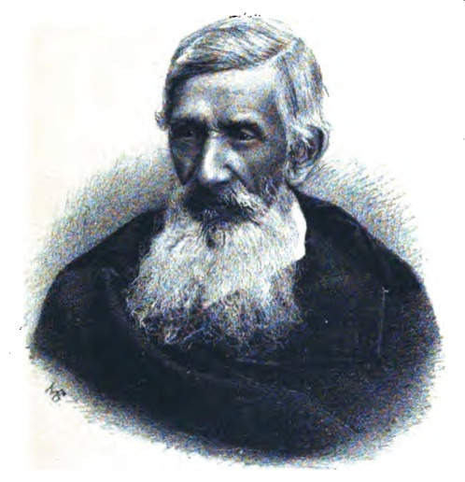
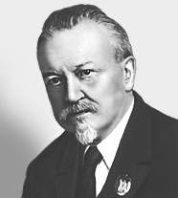
Существует много разных словарей. Чаще всего мы пользуемся орфографическим словарем
Этот словарь стал создаваться в 30-ые годы девятнадцатого века профессором А.М. Пешковским. После его смерти работу продолжил Д. Н. Ушаков, выдающийся лингвист.
Пешковский А.М.
Ушаков Д. Н.

Slide 5
Вышедший в 1934 году «Орфографический словарь» переиздавался более 40 раз. Кроме Д. Н. Ушакова, в работе над словарем в разное время принимали участие Сергей Ефимович Крючков и Лев Антонович Чешко.

Slide 6
Орфографические словари помогают не только грамотно писать слова, а также рассказывают о нормах произношения и ударения, содержат грамматические пометы.

Slide 7
Сегодня я расскажу о словаре, который есть у меня дома - "Орфографический словарь русского языка для учащихся«/ Казаков А.П. - Москва.: Издательство: Юнвес, 2012, - 448 с.
Словарь небольшой по размеру и удобный в использовании. Содержит 40 тысяч слов, написание и произношение которых могут вызвать трудности у учеников.

Slide 9
Наверное, у каждого бывали случаи, когда готовил домашнее задание по русскому языку, возникало сомнение, что написать - о или а, е или и?.. Я всегда обращаюсь за помощью к моему верному другу и помощнику - словарю. Общение со словарем делает меня
умнее и грамотнее.

